Slide 1


War Game
Université Jean Monet
Université de Lyon
Saint-Étienne
PAVOT Balthazar
PELEGRIN Romain
BENACER hamil
Licence 3 d’Informatique
Année 2016 / 2017

Slide 2
Plan
- Objectifs
- Organisation
- Réalisation
- Utilisation de la POO
- Résultat

Slide 3
Objectifs
- Jeu tour par tours
- Images
- Ennemis intelligents
- Non-Répétitivité
- Ergonomique

Slide 4
Organisation
- Répartition des tâches dynamique dans le
temps
- Outils de versionning (git)
- Communication pro-active : tickets de
Bug + commentaires (gitlab, markdown)
- Réunions fréquentes

Slide 5
Réalisation
- Réalisation individuelles
- Présentation des tâches effectuées
- Revues de code
- Merge des branches git

Slide 6
Utilisation de la POO

Slide 7
Résultats
- Jeu au tour par tours fonctionnel

Slide 8
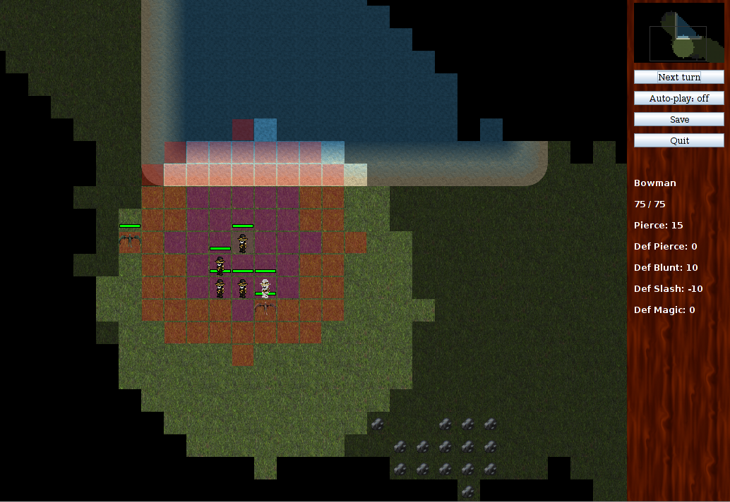

Slide 9
Résultats
- Jeu au tour par tours fonctionnel
- Images + Animations

Slide 10
Résultats
- Jeu au tour par tours fonctionnel
- Images + Animations
- Ennemis intelligents

Slide 11
Résultats
- Jeu au tour par tours fonctionnel
- Images + Animations
- Ennemis intelligents
- Map générées dynamiquement

Slide 12
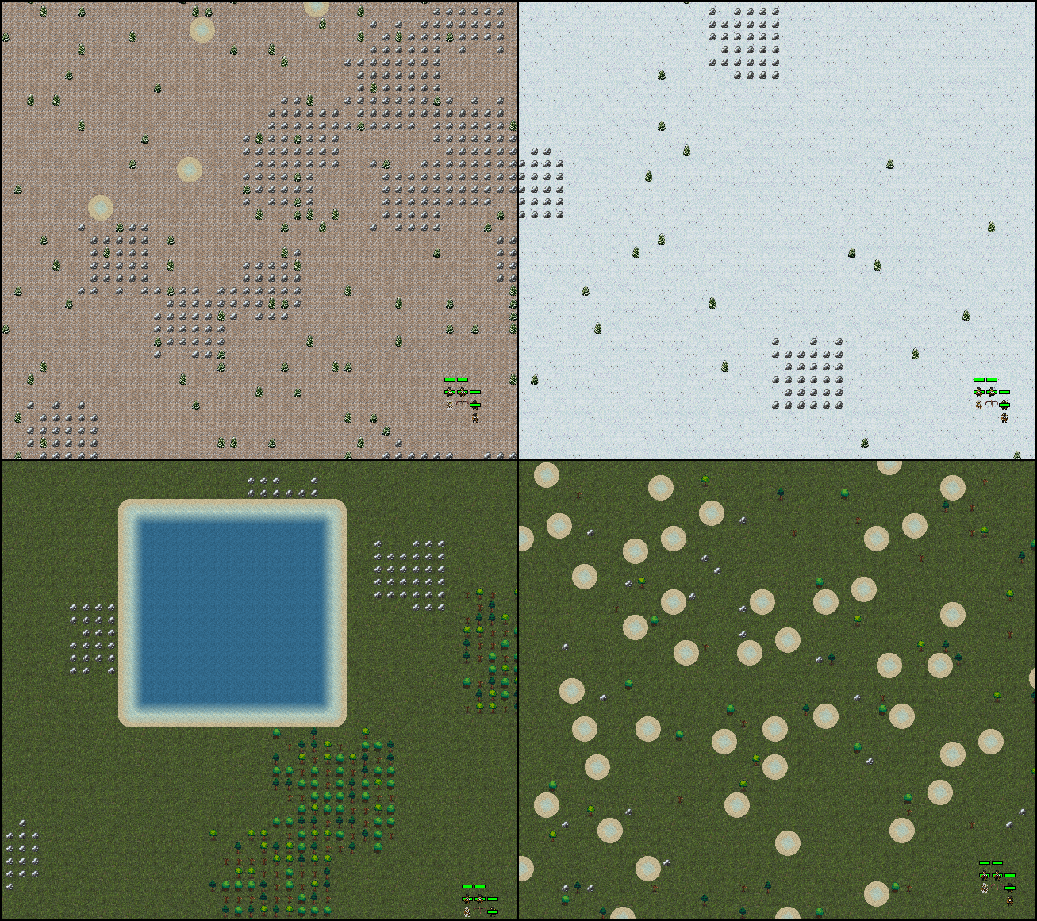

Slide 13
Résultats
- Jeu au tour par tours fonctionnel
- Images + Animations
- Ennemis intelligents
- Map générées dynamiquement
- Ergonomique

Slide 14
Résultats
- Jeu au tour par tours fonctionnel
- Images + Animations
- Ennemis intelligents
- Map générées dynamiquement
- Ergonomique
- Manque de finitions

